Slide 1

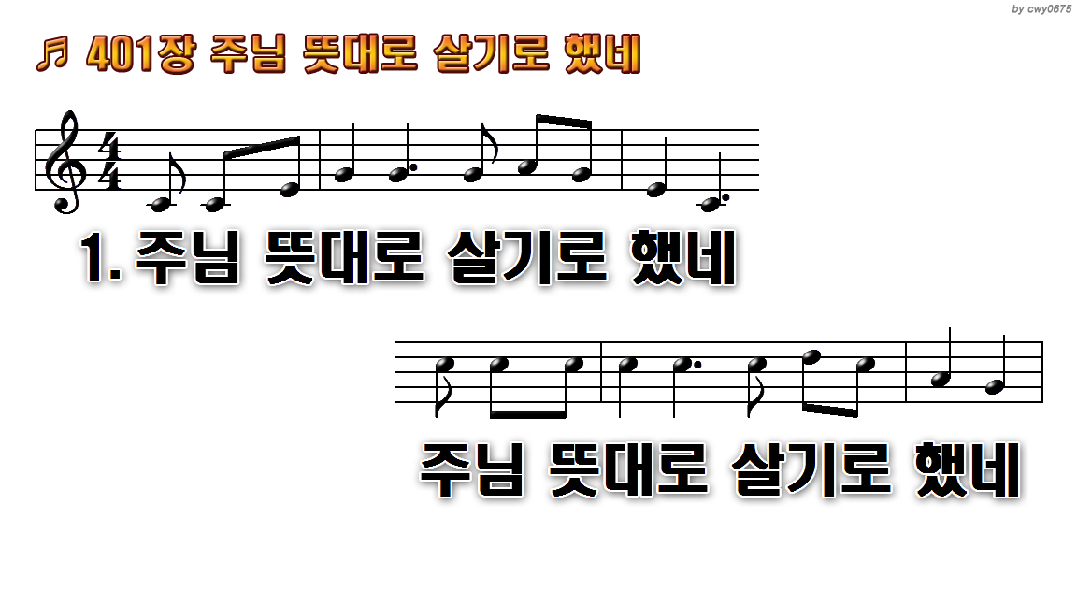
1.주님 뜻대로 살기로 했네
2.이 세상 사람 날 몰라줘도
3.세상 등지고 십자가 보네

Slide 2
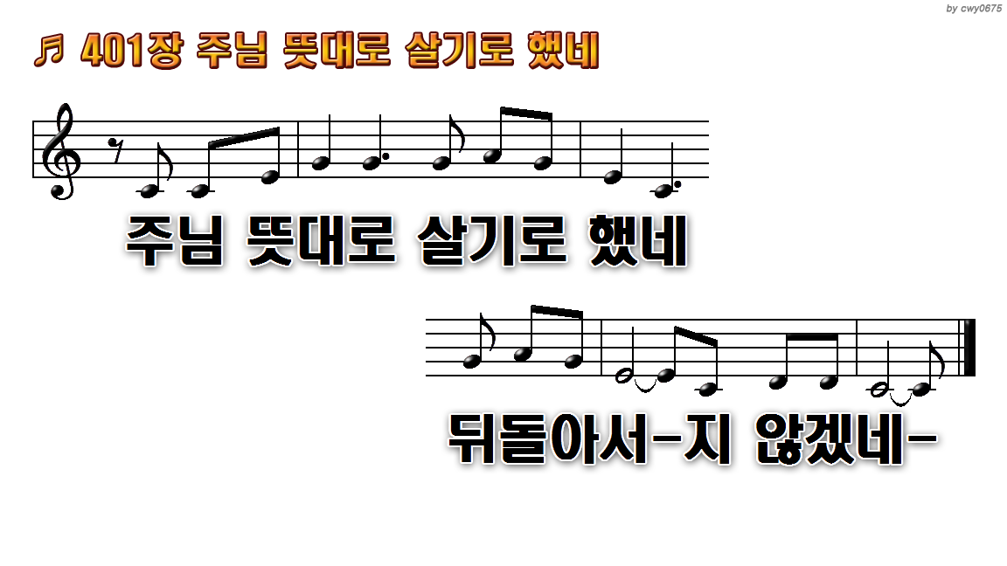
1.주님 뜻대로 살기로 했네
2.이 세상 사람 날 몰라줘도
3.세상 등지고 십자가 보네

Slide 3
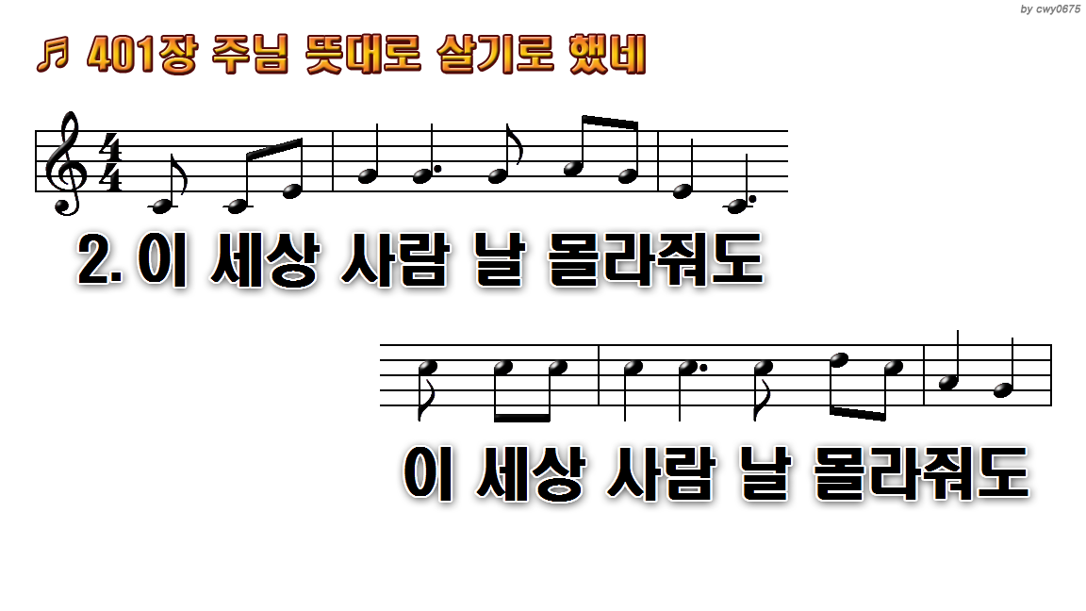
1.주님 뜻대로 살기로 했네
2.이 세상 사람 날 몰라줘도
3.세상 등지고 십자가 보네

Slide 4
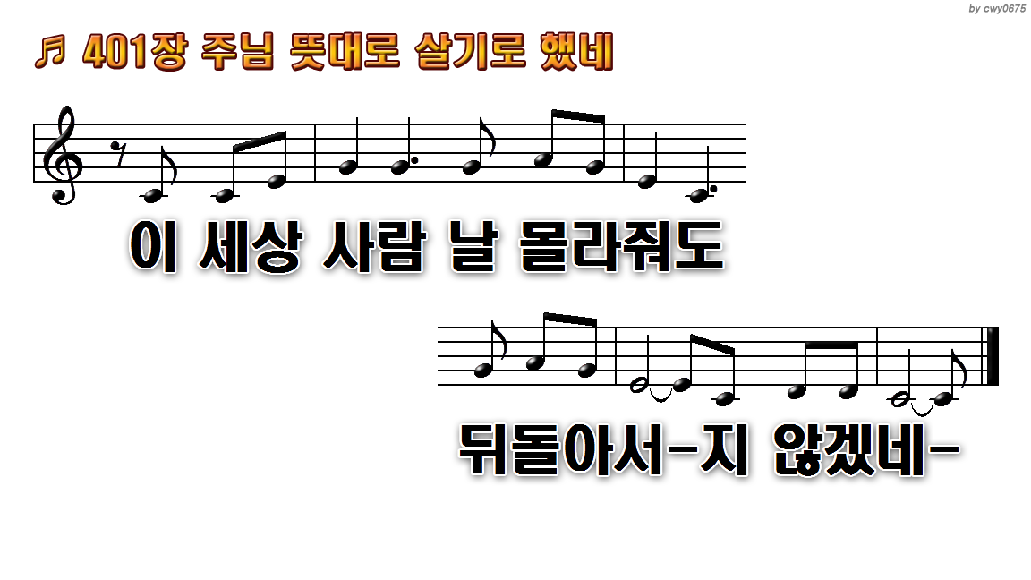
1.주님 뜻대로 살기로 했네
2.이 세상 사람 날 몰라줘도
3.세상 등지고 십자가 보네

Slide 5
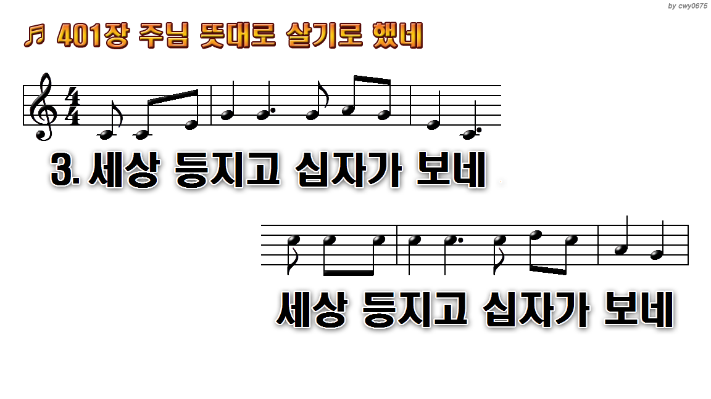
1.주님 뜻대로 살기로 했네
2.이 세상 사람 날 몰라줘도
3.세상 등지고 십자가 보네

Slide 6
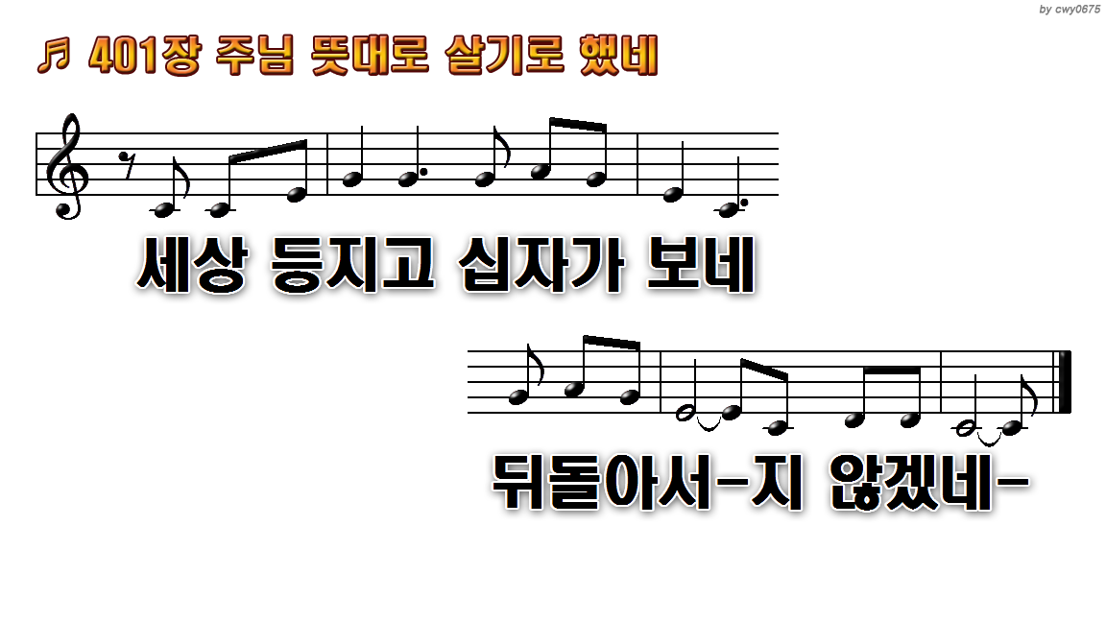
1.주님 뜻대로 살기로 했네
2.이 세상 사람 날 몰라줘도
3.세상 등지고 십자가 보네

